Slide 1
Структурное подразделение детский сад "Золотой петушок" ГБОУ СОШ № 2 с углубленным изучением отдельных предметов п.г.т. Усть-Кинельский г. о. Кинель, Самарской области VII окружной конкурс исследовательских работ и творческих проектов «Я – исследователь – 2019»
Тема: «Семь мгновений века
родного Университета»
Авторы: Лозовская Анастасия
Таранова Маргарита
Шкурат Роман
Руководитель: Стрельбицкая О.С.

Slide 2
АКТУАЛЬНОСТЬ.

Slide 3
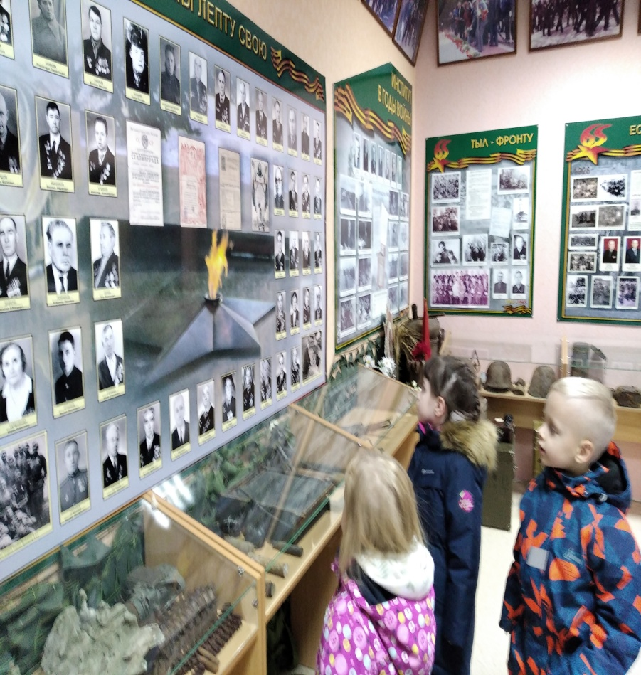
Цель: Выяснить основные этапы истории Самарского государственного аграрного университета.

Slide 4
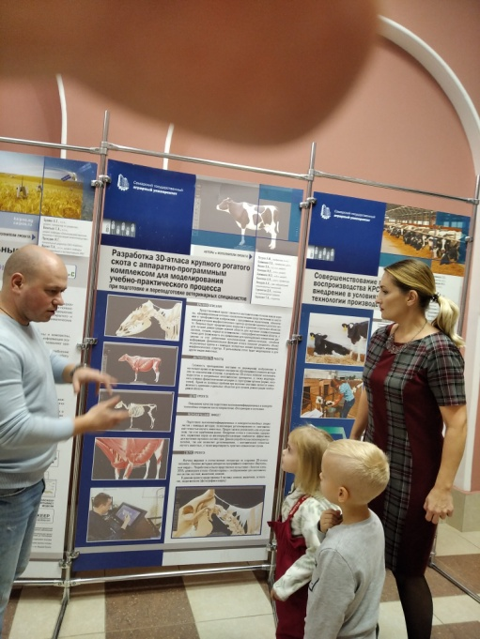
Задачи:
- Узнать об истории зарождения университета;
- выяснить главные моменты в истории нашей Родины на примере университета;
- собрать информацию об успехах в работе нашего университета;
- познакомиться с современной жизнью университета.

Slide 5
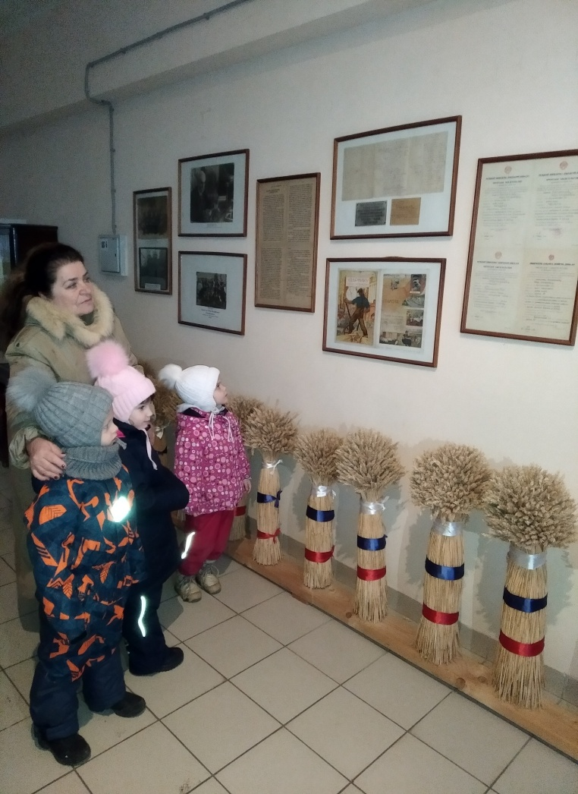
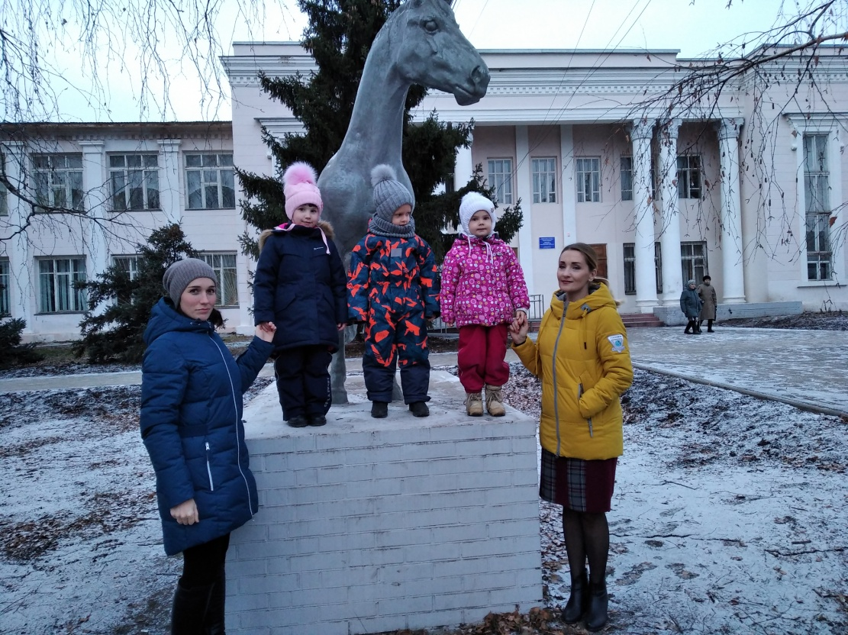
Гипотеза исследования:
В ходе подготовки поздравления к 100-летию университета мы предположили, что это высокое звание было дано за очень хорошую работу ,за его богатую историю и решили об этом узнать.

Slide 6
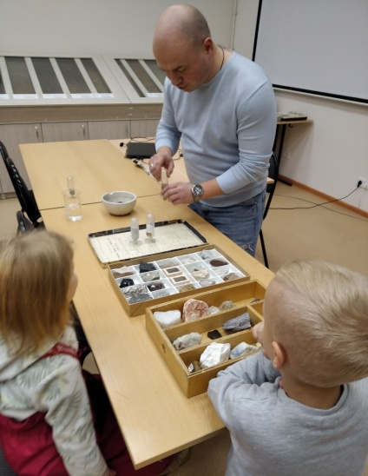
Методы исследования:
- Сбор информации в интернете и научной литературе;
- посещение университета, его музея и факультетов;
- знакомство и беседы с научными сотрудниками и студентами университета;
- участие в кружке детского сада.
- опрос детей в группе;

Slide 7
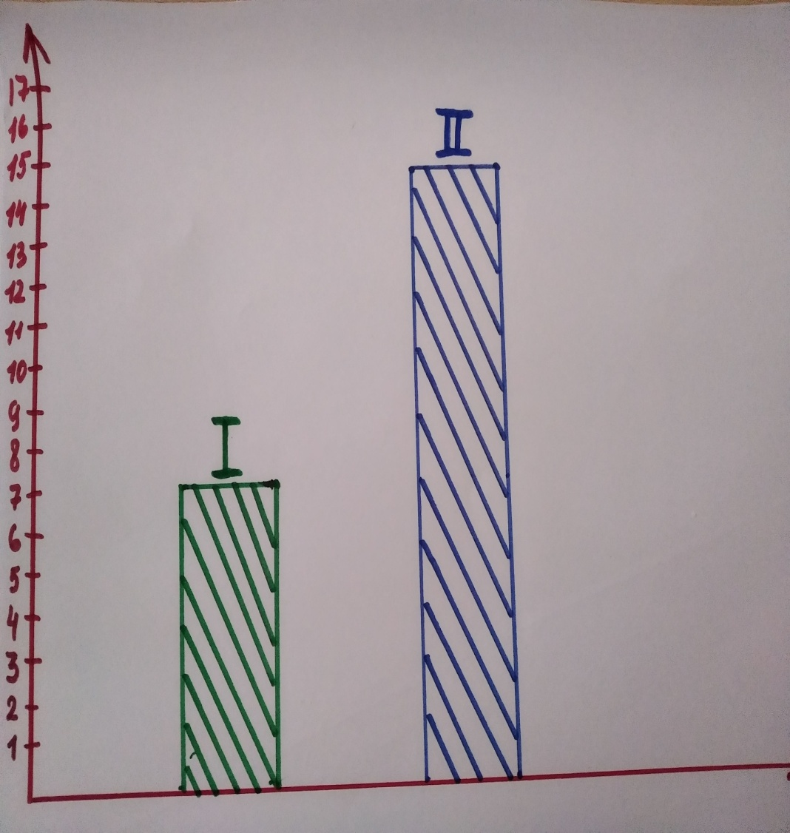
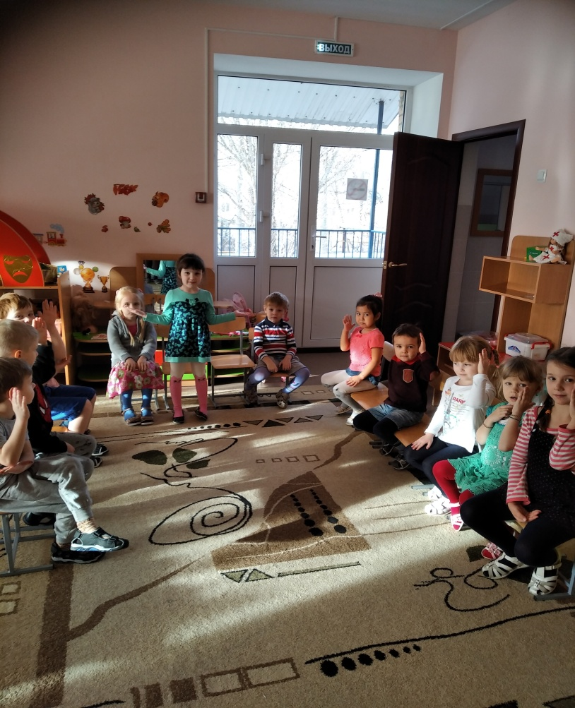
АНКЕТИРОВАНИЕ.
I – Знают ли ребята о родном университете?
II – Хотят ли они узнать историю университета?

Slide 8
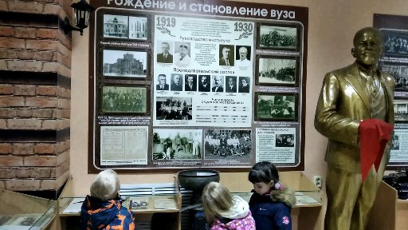
ХОД ИССЛЕДОВАНИЯ
1. Рождение университета.

Slide 9
2.Становление института. 30-е годы.

Slide 10
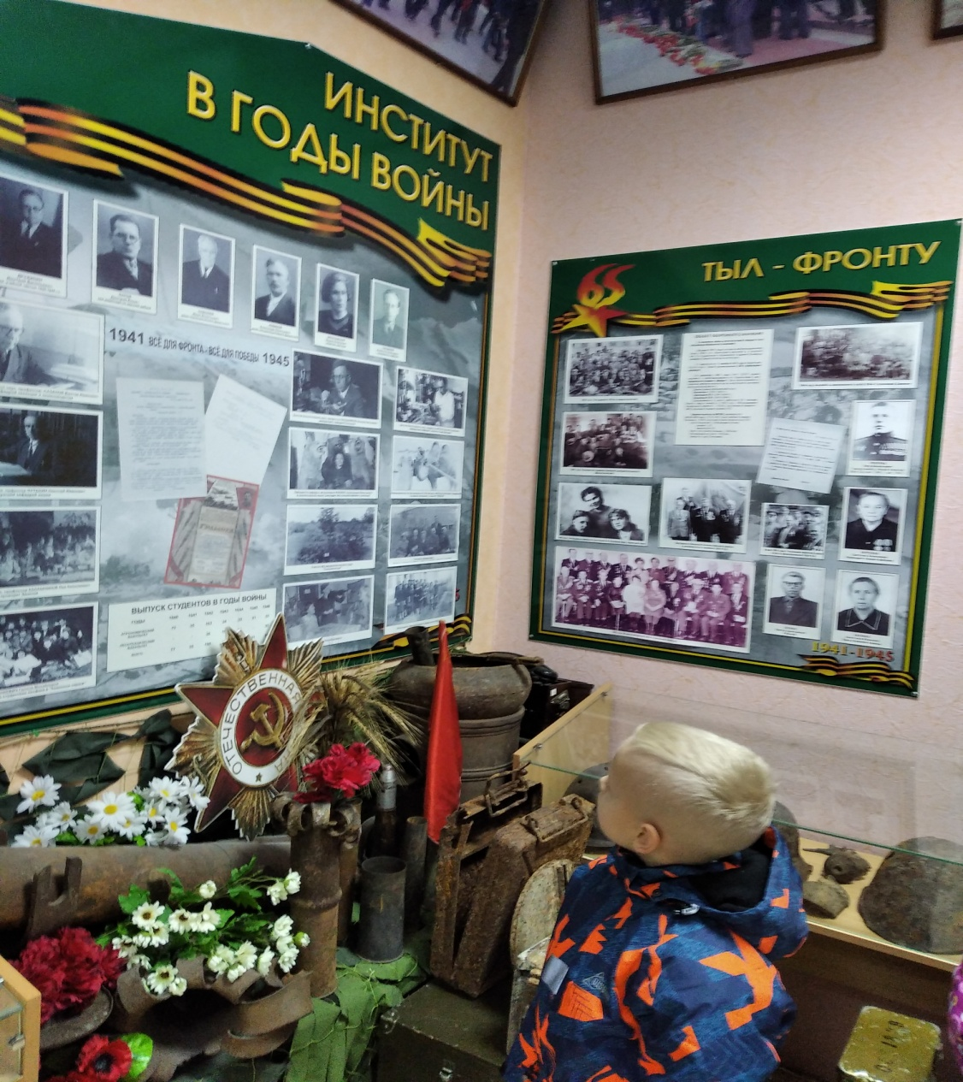
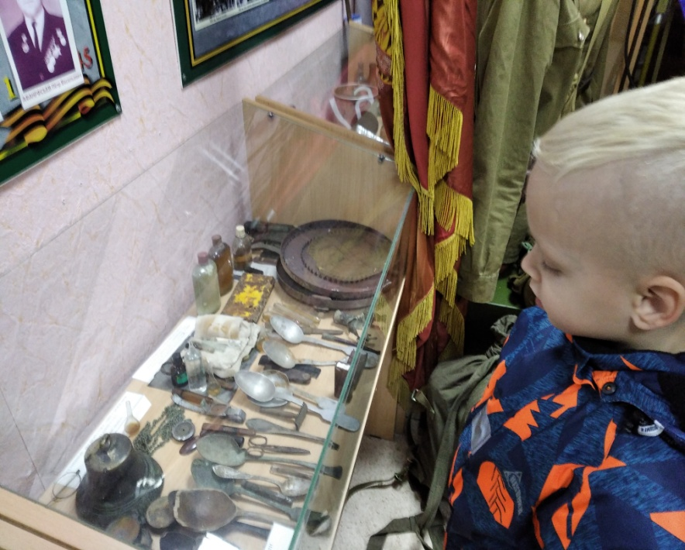
3.Военные 40-е годы.

Slide 11
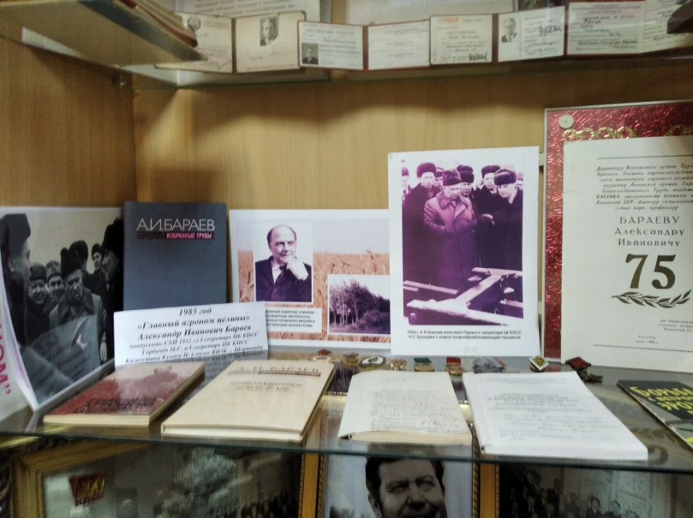
4.Целина. 50-е годы.

Slide 12
5.Наивысший расцвет института. Конец 20-го века.

Slide 13
6.Начало 21 века. Институт. Академия. Университет.

Slide 14
7.Современная жизнь в 100-летнем Университете.

Slide 17
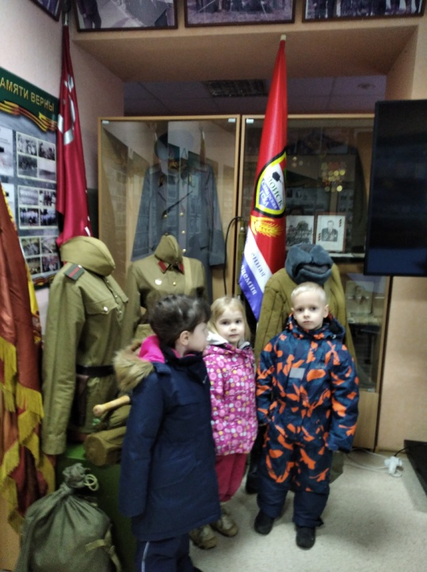
Вывод:
Таким образом наша гипотеза подтвердилась. Мы убедились в ходе
исследования истории университета всего на семи мгновениях его
100-летней жизни, что это высокое звание ему дано за важные
научные исследования и большие заслуги перед Родиной.

Slide 18
Практическая значимость:
Мы планируем принять участие :
в праздничном поздравлении университета;
в подготовке и выпуске газеты
« 100-летний юбилей Университета»;
-в конкурсе « Рождественские чтения» со стихами;
« Родной Земли Победа».

Slide 19
Спасибо за внимание!

